Slide 1






Azione Cattolica San Paolo Bel Sito
www.camminoassemblearespbs.it
Let’s Play
Quanto Conosci L’AC?
di Azione Cattolica San Paolo Bel Sito

Slide 2


Azione Cattolica San Paolo Bel Sito
Regole
Mettete da parte tutta la vostra conoscenza sul mondo dell’AC che ci sarà da divertirsi e scervellarsi!
1
Dividiamoci in due squadre.
Ricordate che è un gioco di squadre e non individuale, confrontatevi e poi rispondete!
2

Slide 3


Azione Cattolica San Paolo Bel Sito
A. 1902/1903
Domanda 1
B. 1867/1868
In che anno è stata fondata l’AC ?
C. 1989/1990
D. 1929/1930

Slide 4
Azione Cattolica San Paolo Bel Sito
A. 1902/1903
Domanda 1
B. 1867/1868
In che anno è stata fondata l’AC?
C. 1989/1990
D. 1929/1930

Slide 5

Azione Cattolica San Paolo Bel Sito
Spiegazione
E’ un'associazione cattolica laica finalizzata alla collaborazione con le gerarchie ecclesiastiche della Chiesa cattolica; l'origine risale al 1867.
La costituzione dell'associazione viene approvata il 2 maggio 1868 da papa Pio IX con il Breve apostolico Dum filii Belial.

Slide 6

Azione Cattolica San Paolo Bel Sito
A. Associazione Cattolica
Domanda 2
B. Associazione dei giovani cattolici
Come si chiamava il primo nucleo di Azione Cattolica?
C. Società della gioventù cattolica italiana
D. Società dei laici cattolici italiani

Slide 7
Azione Cattolica San Paolo Bel Sito
A. Associazione Cattolica
Domanda 2
B. Associazione dei giovani cattolici
Come si chiamava il primo nucleo di Azione Cattolica?
C. Società della gioventù cattolica italiana
D. Società dei laici cattolici italiani

Slide 8
Azione Cattolica San Paolo Bel Sito
spiegazione
Il primo nucleo dell’associazione fondato da Acquaderni e Fani prendeva il nome di “Società della gioventù cattolica italiana“ Pubblica l'enciclica Il fermo proposito (11 giugno 1905) con la quale promuove la nascita di una nuova organizzazione laicale cattolica che prende il nome di Azione Cattolica.

Slide 9

Azione Cattolica San Paolo Bel Sito
A. Da Papa Pio IX
Domanda 3
B. Da due studenti universitari
Da chi venne fondata l’Azione Cattolica?
C. Da due seminaristi
D. Da un comitato cattolico

Slide 10
Azione Cattolica San Paolo Bel Sito
A. Da Papa Pio IX
Domanda 3
B. Da due studenti universitari
Da chi venne fondata l’Azione Cattolica?
C. Da due seminaristi
D. Da un comitato cattolico

Slide 11
Azione Cattolica San Paolo Bel Sito
Spiegazione
Furono due giovani universitari, Mario Fani, viterbese, e Giovanni Acquaderni, da Castel San Pietro Terme, a fondare la Società della Gioventù Cattolica Italiana a Bologna.
Il motto «Preghiera, Azione, Sacrificio» sintetizza la fedeltà a quattro principi fondamentali: l'obbedienza al Papa ("sentire cum Ecclesia"); un progetto educativo fondato sullo studio della religione; vivere la vita secondo i principi del cristianesimo; un diffuso impegno alla carità verso i più deboli e i più poveri.

Slide 12

Azione Cattolica San Paolo Bel Sito
A. Vittorio Emanuele III
Domanda 4
B. Luigi Facta, pres. del consiglio dei ministri del Regno di Italia
Chi ordinò nel 1931 la chiusura dei circoli dell’AC?
C. Don Luigi Sturzo, fondatore del Partito Popolare Italiano
D. Benito Mussolini

Slide 13
Azione Cattolica San Paolo Bel Sito
A. Vittorio Emanuele III
Domanda 4
B. Luigi Facta, pres. del consiglio dei ministri del Regno di Italia
Chi ordinò nel 1931 la chiusura dei circoli dell’AC?
C. Don Luigi Sturzo, fondatore del Partito Popolare Italiano
D. Benito Mussolini

Slide 14
Azione Cattolica San Paolo Bel Sito
Spiegazione
L’Azione Cattolica, durante il periodo fascista, era l’unica realtà che possedeva la legittimità di operare in maniera più o meno autonoma.
Nel 1931 Mussolini ordina però la chiusura dei circoli dell’Ac. I rapporti tra cattolici e regime si incrinano definitivamente dopo il sodalizio tra l’Italia e la Germania nazista.

Slide 15

Azione Cattolica San Paolo Bel Sito
A. 1968
Domanda 5
B. 1905
In quale anno è stato approvato l’attuale statuto dell’Azione Cattolica?
C. 2003
D. 1997

Slide 16
Azione Cattolica San Paolo Bel Sito
A. 1968
Domanda 5
B. 1905
In quale anno è stato approvato l’attuale statuto dell’Azione Cattolica?
C. 2003
D. 1997

Slide 17
Azione Cattolica San Paolo Bel Sito
Spiegazione
Il presente Statuto è stato approvato dall’Assemblea Straordinaria dell’Azione Cattolica Italiana il 12-14 settembre 2003. Ha ottenuto l’approvazione dal Consiglio Permanente della
Conferenza Episcopale Italiana il 19 novembre 2003, sentito il parere favorevole della
Commissione Episcopale per il Laicato.

Slide 18

Azione Cattolica San Paolo Bel Sito
A. 14
Domanda 6
B. 16
Da che anno di età si può votare?
C. 18
D. 12

Slide 19
Azione Cattolica San Paolo Bel Sito
A. 14
Domanda 6
B. 16
Da che anno di età si può votare?
C. 18
D. 12

Slide 20
Azione Cattolica San Paolo Bel Sito
Spiegazione
Gli elenchi degli aventi diritto al voto coincidono con gli aderenti all’AC, adulti e giovani, per l’anno associativo precedente a quello in cui avviene l’assemblea, depositati al Centro Diocesano.
Si chiarisce che sono membri del Settore adulti tutti gli aderenti che abbiano almeno 30 anni al momento delle elezioni. Altresì sono membri del Settore giovani - e quindi fanno pienamente parte dell’assemblea - gli aderenti che abbiano almeno 14 anni al momento delle elezioni.

Slide 21

Azione Cattolica San Paolo Bel Sito
A. Eletto dal consiglio parrocchiale su una rosa di 3 persone
Domanda 7
B. Nominato dal vescovo su proposta del parroco
Da chi viene nominato il presidente dell’Azione Cattolica parrocchiale?
C. Eletto dall'assemblea parrocchiale a scrutinio segreto
D. Nominato dal vescovo su proposta del consiglio parrocchiale

Slide 22
Azione Cattolica San Paolo Bel Sito
A. Eletto dal consiglio parrocchiale su una rosa di 3 persone
Domanda 7
B. Nominato dal vescovo su proposta del parroco
Da chi viene nominato il presidente dell’Azione Cattolica parrocchiale?
C. Eletto dall'assemblea parrocchiale a scrutinio segreto
D. Nominato dal vescovo su proposta del consiglio parrocchiale

Slide 23
Azione Cattolica San Paolo Bel Sito
Spiegazione
La proposta per la nomina del presidente parrocchiale è effettuata dal consiglio parrocchiale con la
designazione a mezzo elezione di una
sola persona; la nomina è effettuata dal vescovo.

Slide 24

Azione Cattolica San Paolo Bel Sito
A. Giuseppe Notarstefano
Domanda 8
B. MatteoTruffelli
Chi è l’attuale presidente dell’Azione Cattolica Nazionale ?
C. Vincenzo Formisano
D. Marco Iasevoli

Slide 25
Azione Cattolica San Paolo Bel Sito
A. Giuseppe Notarstefano
Domanda 8
B. MatteoTruffelli
Chi è l’attuale presidente dell’Azione Cattolica Nazionale ?
C. Vincenzo Formisano
D. Marco Iasevoli

Slide 26
Azione Cattolica San Paolo Bel Sito
Spiegazione
L’attuale presidente dell’AC Nazionale è Giuseppe Notarstefano dal 2021 succedendo a Matteo Truffelli
rimasto incarica dal 2014 al 2021.
Invece l’attuale presidente diocesano è Vincenzo Formisano.

Slide 27

Azione Cattolica San Paolo Bel Sito
A. Sono soci e dirigono le attività
Domanda 9
B. Non sono soci ma ne curano la spiritualità
Gli assistenti in AC:
C. Non sono soci ma ne dirigono le attività
D. Sono soci onorari ed esprimono parere sulle decisioni

Slide 28
Azione Cattolica San Paolo Bel Sito
A. Sono soci e dirigono le attività
Domanda 9
B. Non sono soci ma ne curano la spiritualità
Gli assistenti in AC:
C. Non sono soci ma ne dirigono le attività
D. Sono soci onorari ed esprimono parere sulle decisioni

Slide 29
Azione Cattolica San Paolo Bel Sito
Spiegazione
Nell'Azione Cattolica Italiana i Sacerdoti Assistenti partecipano alla vita della Associazione e delle sue articolazioni, per contribuire ad alimentarne la vita spirituale ed il senso apostolico ed a promuoverne l'unità.
I sacerdoti assistenti curano la vita spirituale e il senso apostolico dell’associazione. Essi partecipano alla
vita dei gruppi e alle assemblee, ai consigli e alle presidenze dell’associazione e delle sue articolazioni, senza diritto di voto.

Slide 30

Azione Cattolica San Paolo Bel Sito
A. Vittorio Bachelet
Domanda 10
B. Carlo Carretto
Chi è stato artefice della scelta religiosa dell'AC?
C. Alberto Monticone
D. Pier Giorgio Frassati

Slide 31
Azione Cattolica San Paolo Bel Sito
A. Vittorio Bachelet
Domanda 10
B. Carlo Carretto
Chi è stato artefice della scelta religiosa dell'AC?
C. Alberto Monticone
D. Pier Giorgio Frassati

Slide 32
Azione Cattolica San Paolo Bel Sito
Spiegazione
Sotto la presidenza di Vittorio Bachelet si compie la scelta religiosa che, alla luce delle novità scaturite dal concilio, getta le basi per il rinnovamento e la riorganizzazione dell’associazione concretizzatasi nell’adozione nel 1969 del nuovo Statuto.

Slide 33




Azione Cattolica San Paolo Bel Sito
A. Contribuisce ad eseguire quanto stabilito
Domanda 11
B. Collabora alla ideazione ed alla realizzazione della pastorale
L'AC in parrocchia:
C. Ha proprie iniziative e segue obiettivi particolari
D. Ha il compito della catechesi e della liturgia

Slide 34
Azione Cattolica San Paolo Bel Sito
A. Contribuisce ad eseguire quanto stabilito
Domanda 11
B. Collabora alla ideazione ed alla realizzazione della pastorale
L'AC in parrocchia:
C. Ha proprie iniziative e segue obiettivi particolari
D. Ha il compito della catechesi e della liturgia

Slide 35
Azione Cattolica San Paolo Bel Sito
Spiegazione
L’AC collabora in fraternità e reciproco servizio con le diverse associazioni, opere e gruppi di apostolato cattolico e partecipa insieme con essi ai comuni organismi di collegamento.

Slide 36

Azione Cattolica San Paolo Bel Sito
A. 92
Domanda 12
B. 81
Quanti soci siamo attualmente in parrocchia?
C. 103
D. 144

Slide 37
Azione Cattolica San Paolo Bel Sito
A. 92
Domanda 12
B. 81
Quanti soci siamo attualmente in parrocchia?
C. 103
D. 144

Slide 38
Azione Cattolica San Paolo Bel Sito
Spiegazione
Nell’anno 2023 siamo 92 soci così divisi:
  41 ACR;
  23 Giovani;
  28 Adulti.

Slide 39

Azione Cattolica San Paolo Bel Sito
A. 4-14; 15-18; 19-30; 31-✞
Domanda 13
B. 2-14; 15-20; 21-25; 26-✞
In quali fasce di età sono divisi i soci dell’AC parrocchiale?
C. 0-7; 8-16; 17-30; 31-✞
D. 4-14; 15-18; 19-30; 31-35; 36-✞

Slide 40
Azione Cattolica San Paolo Bel Sito
A. 4-14; 15-18; 19-30; 31-✞
Domanda 13
B. 2-14; 15-20; 21-25; 26-✞
In quali fasce di età sono divisi i soci dell’AC parrocchiale?
C. 0-7; 8-16; 17-30; 31-✞
D. 4-14; 15-18; 19-30; 31-35; 36-✞

Slide 41
Azione Cattolica San Paolo Bel Sito
Spiegazione
L’Azione Cattolica Italiana è un’associazione di laici costituita da ragazzi, giovani e adulti:
  gli adulti sono uomini e donne a partire dai 30 anni di età;
  dai 4 ai 14 anni, con percorsi adatti a ciascuna fascia di età, bambini e ragazzi si incontrano settimanalmente in gruppo;
  Il Settore giovani struttura i propri cammini per i giovanissimi dai 15 ai 18 anni e per i giovani dai 19 ai 30 anni.

Slide 42

Azione Cattolica San Paolo Bel Sito
A. 4
Domanda 14
B. 6
Quanti anni dura il
mandato di un Consiglio Parrocchiale?
C. 1
D. 3

Slide 43
Azione Cattolica San Paolo Bel Sito
A. 4
Domanda 14
B. 6
Quanti anni dura il
mandato di un Consiglio Parrocchiale?
C. 1
D. 3

Slide 44
Azione Cattolica San Paolo Bel Sito
Spiegazione
Gli incarichi direttivi hanno la durata di un triennio e possono essere rinnovati consecutivamente solo per un secondo triennio.
Se gli itinerari formativi, entro cui l’associazione persegue le sue finalità, sono unificati dal Vangelo letto nella Chiesa, la liturgia diventa il cardine attorno al quale l’associazione vive e opera. La scansione triennale riprende la ciclicità degli anni liturgici. Ciò è ancora più evidente in Sentieri di Speranza, un testo che costituisce l’impalcatura dei nostri cammini formativi, dove è chiaramente evidenziato come gli itinerari siano scanditi dal Vangelo che la Chiesa legge nelle Domeniche dell’anno liturgico A B e C. Il brano dell’anno è tratto sempre dal Vangelo che la Chiesa legge in quell’anno liturgico (secondo Matteo, Marco o Luca).
C’è poi una seconda motivazione: la scansione triennale garantisce un sano avvicendamento negli incarichi di responsabilità, tenendo conto del limite dei due mandati consecutivi, ma costituisce anche un tempo congruo per avviare processi, sviluppare una progettualità, porsi obiettivi, programmare specifiche attenzioni e operare un’adeguata verifica.

Slide 45

Azione Cattolica San Paolo Bel Sito
A. Promuovere lo sviluppo della vita associativa
Domanda 15
B. Cura la programmazione e coordina l’attività associativa
Quale di questi non è il compito del Consiglio Parrocchiale?
C. Nomina i formatori dei singoli gruppi di associati per archi di età
D. Occuparsi esclusivamente della prepa-razione di tutti gli eventi parrocchiali

Slide 46
Azione Cattolica San Paolo Bel Sito
A. Promuovere lo sviluppo della vita associativa
Domanda 15
B. Cura la programmazione e coordina l’attività associativa
Quale di questi non è il compito del Consiglio Parrocchiale?
C. Nomina i formatori dei singoli gruppi di associati per archi di età
D. Occuparsi esclusivamente della prepa-razione di tutti gli eventi parrocchiali

Slide 47
Azione Cattolica San Paolo Bel Sito
Spiegazione
Il consiglio parrocchiale:
  Promuove lo sviluppo della vita associativa attraverso la partecipazione e la valorizzazione di ogni sua componente ai vari livelli, e ne garantisce l’unità.
  Cura la programmazione organica e coordina l’attività associativa, in attuazione degli obiettivi e delle linee decise dalla assemblea e nel quadro degli indirizzi e delle decisioni assunte dalla presidenza diocesana e dal consiglio diocesano.
  È responsabile di tutte le attività di formazione che riguardano gli aderenti.
  Nomina i formatori dei singoli gruppi di associati per archi di età.
  Assicura la stabile collaborazione dell’associazione con le strutture di partecipazione ecclesiale.
  Contribuisce a costruire rapporti di comunione all’interno della comunità parrocchiale.
  Redige annualmente il rendiconto economico e finanziario.

Slide 48

Azione Cattolica San Paolo Bel Sito
A. Presidente parrocchiale, da due vice-presidenti (un adulto e un giovane), dal responsabile dell’Acr, dai consiglieri parrocchiali eletti, .
Domanda 16
B. Presidente parrocchiale, da un giovane,
da un ragazzo dell’ACR, dal segretario e dall’amministratore, il vice-presidente.
Da chi è composto il Consiglio Parrocchiale di AC?
C. Presidente parrocchiale, da un adulto,
da un giovane, da un ragazzo dell’ACR, dal segretario e dall’amministratore, il vice-presidente.
D. Presidente parrocchiale, un presidente più piccolo per l’ACR, dal segretario e dall’amministratore, due vice-presidenti (unitario e per ACR).

Slide 49
Azione Cattolica San Paolo Bel Sito
A. Presidente parrocchiale, da due vice-presidenti (un adulto e un giovane), dal responsabile dell’Acr, dai consiglieri parrocchiali eletti, .
Domanda 16
B. Presidente parrocchiale, da un giovane,
da un ragazzo dell’ACR, dal segretario e dall’amministratore, il vice-presidente.
Da chi è composto il Consiglio Parrocchiale di AC?
C. Presidente parrocchiale, da un adulto,
da un giovane, da un ragazzo dell’ACR, dal segretario e dall’amministratore, il vice-presidente.
D. Presidente parrocchiale, un presidente più piccolo per l’ACR, dal segretario e dall’amministratore, due vice-presidenti (unitario e per ACR).

Slide 50
Azione Cattolica San Paolo Bel Sito
Spiegazione
Il consiglio parrocchiale è composto dal presidente parrocchiale, da due vicepresidenti (un adulto e un giovane), dal responsabile dell’Acr, dai consiglieri parrocchiali eletti, dal segretario e dall’amministratore.
Qualora l’associazione parrocchiale non sia completa, nel consiglio sono rappresentate solo le componenti associative effettivamente costituite.
Su proposta del presidente e con l’approvazione della maggioranza dei consiglieri, il consiglio parrocchiale può essere integrato da componenti cooptati, per un numero massimo di tre. Tali membri hanno voto consultivo.

Slide 51

Azione Cattolica San Paolo Bel Sito
A.
a) 3 per le AC fino a 29 aderenti
b) 4 per le AC fino a 49 aderenti
c) 6 per le AC da almeno 50 aderenti + uno ogni 50 aderenti
B.
a) 3 per le AC fino a 15 aderenti
b) 4 per le AC fino a 25 aderenti
c) 6 per le AC da almeno 50 aderenti
Domanda 17
Quanti sono i consiglieri parrocchiali da eleggere?
C.
a) 3 per le AC fino a 29 aderenti
b) 4 per le AC fino a 49 aderenti
c) 6 per le AC da almeno 50 aderenti
D.
a) 3 per le AC fino a 20 aderenti
b) 4 per le AC fino a 49 aderenti
c) 6 per le AC da almeno 50 aderenti + uno ogni 50 aderenti

Slide 52
Azione Cattolica San Paolo Bel Sito
A.
a) 3 per le AC fino a 29 aderenti
b) 4 per le AC fino a 49 aderenti
c) 6 per le AC da almeno 50 aderenti + uno ogni 50 aderenti
B.
a) 3 per le AC fino a 15 aderenti
b) 4 per le AC fino a 25 aderenti
c) 6 per le AC da almeno 50 aderenti
Domanda 17
Quanti sono i consiglieri parrocchiali da eleggere?
C.
a) 3 per le AC fino a 29 aderenti
b) 4 per le AC fino a 49 aderenti
c) 6 per le AC da almeno 50 aderenti
D.
a) 3 per le AC fino a 20 aderenti
b) 4 per le AC fino a 49 aderenti
c) 6 per le AC da almeno 50 aderenti + uno ogni 50 aderenti

Slide 53
Azione Cattolica San Paolo Bel Sito
Spiegazione
I consiglieri parrocchiali da eleggere sono:
  in numero di tre per le associazioni territoriali fino a 29 aderenti;
  in numero di quattro per le associazioni territoriali fino a 49 aderenti;
  in numero di sei per le associazioni territoriali da almeno 50 aderenti con un consigliere aggiuntivo ogni ulteriori cinquanta aderenti.

Slide 54

Azione Cattolica San Paolo Bel Sito
A. Anna De Martino
Domanda 18
B. Don Fernando Russo
Chi è l’attuale presidente parrocchiale?
C. Vincenzo Formisano
D. Ida Falco

Slide 55
Azione Cattolica San Paolo Bel Sito
A. Anna De Martino
Domanda 18
B. Don Fernando Russo
Chi è l’attuale presidente parrocchiale?
C. Vincenzo Formisano
D. Ida Falco

Slide 56
Azione Cattolica San Paolo Bel Sito
Spiegazione
Insieme al Consiglio parrocchiale [di Ac], il presidente agisce affinché la vita formativa in parrocchia sia qualificata: cura nel modo opportuno la scelta degli educatori e degli animatori, si prende a cuore la loro formazione. Tiene costanti legami con il centro diocesano, partecipa alle iniziatvie diocesane portando l'esperienza e la voce della propria associazione, fa da tramite tra il livello diocesano e la propria associazione.»

Slide 57

Azione Cattolica San Paolo Bel Sito
A. Anna De Martino
Domanda 19
B. Amelia Santorelli
Chi è l’attuale tesoriere (amministratore) parrocchiale ?
C. Antonio Brandi
D. Giuseppe Spogliatoio

Slide 58
Azione Cattolica San Paolo Bel Sito
A. Anna De Martino
Domanda 19
B. Amelia Santorelli
Chi è l’attuale tesoriere (amministratore) parrocchiale ?
C. Antonio Brandi
D. Giuseppe Spogliatoio

Slide 59
Azione Cattolica San Paolo Bel Sito
Spiegazione
L’Amministratore avrà il compito di gestire gli aspetti economici dei vari settori, riportando periodicamente al Consiglio le informazioni relative ad entrate ed uscite. Curerà, inoltre, gli aspetti burocratici e tecnici nel periodo del tesseramento.

Slide 60

Azione Cattolica San Paolo Bel Sito
A. Anna De Martino
Domanda 2o
B. Amelia Santorelli
Chi è l’attuale segretario parrocchiale?
C. Ida Falco
D. Giuseppe Spogliatoio

Slide 61
Azione Cattolica San Paolo Bel Sito
A. Anna De Martino
Domanda 2o
B. Amelia Santorelli
Chi è l’attuale segretario parrocchiale?
C. Ida Falco
D. Giuseppe Spogliatoio

Slide 62
Azione Cattolica San Paolo Bel Sito
Spiegazione
Il Segretario favorirà l’ordine durante gli incontri del Consiglio parrocchiale, si occuperà di curare i rapporti più tecnici tra il Consiglio e gli aderenti e formalmente redigerà i verbali utili ai fini di una corretta gestione delle informazioni che periodicamente vengono condivise tra Consiglio, Assistente e Comunità.

Slide 63

Azione Cattolica San Paolo Bel Sito
A. Andrea Nappi (O’ Mascell)
Domanda 21
B. Ilva Febbraio
Chi ha ricoperto l’incarico di responsabile adulti parrocchiale nell’ultimo quadriennio?
C. Anna Chiaravalle
D. Tutte e 3 le risposte sono corrette

Slide 64
Azione Cattolica San Paolo Bel Sito
A. Andrea Nappi (O’ Mascell)
domanda 21
B. Ilva Febbraio
Chi ha ricoperto l’incarico di responsabile adulti parrocchiale nell’ultimo quadriennio?
C. Anna Chiaravalle
D. Tutte e 3 le risposte sono corrette

Slide 65
Azione Cattolica San Paolo Bel Sito
Spiegazione
Il responsabile adulti si impegna a garantire la proposta e la qualità del cammino formativo.
Ha cura di accompagnare le vocazioni educative e fa in modo che il gruppo adulti abbia animatori formati.
Poiché ciascun adulto ha spesso un cammino ben avviato e porta esperienze vissute, qui il percorso formativo si caratterizza soprattutto come ricerca condivisa alla quale l’animatore partecipa offrendo contenuti, facendo proposte e suggerendo esperienze, in grado di far progredire il cammino comune.
È una persona che non si pone al di sopra delle altre, ma piuttosto che si mette in gioco all’interno di un percorso comune.

Slide 66

Azione Cattolica San Paolo Bel Sito
A. Vincenzo Addeo
Domanda 22
B. Amelia Santorelli
Chi ha ricoperto l’incarico di coordinatore ACR nell’ultimo quadriennio?
C. Nicola Settembre
D. Virginia De Martino

Slide 67
Azione Cattolica San Paolo Bel Sito
A. Vincenzo Addeo
Domanda 22
B. Amelia Santorelli
Chi ha ricoperto l’incarico di coordinatore ACR nell’ultimo quadriennio?
C. Nicola Settembre
D. Virginia De Martino

Slide 68
Azione Cattolica San Paolo Bel Sito
Spiegazione
Il Responsabile ACR sarà il punto di riferimento per gli educatori e catechisti di AC che svolgono il loro servizio per i più piccoli. Garantirà l’ordine dei momenti di programmazione e di verifica e sarà il mediatore ed il referente per gli eventi parrocchiali che vedono coinvolti tutti i bambini e i ragazzi più piccoli (fino al Sacramento della Confermazione).

Slide 69

Azione Cattolica San Paolo Bel Sito
A. Angelina Napolitano
Domanda 23
B. Anna Chiaravalle
Chi è il/la socio/a più anziano?
C. Rachele Caccavale
D. Andrea Nappi

Slide 70
Azione Cattolica San Paolo Bel Sito
A. Angelina Napolitano
Domanda 23
B. Anna Chiaravalle
Chi è il/la socio/a più anziano?
C. Rachele Caccavale
D. Andrea Nappi

Slide 71


Azione Cattolica San Paolo Bel Sito
Spiegazione
La socia più anziana è Angelina Sirignano con i suoi ben 92 anni! (04/11/1930).

Slide 72

Azione Cattolica San Paolo Bel Sito
A. Antonio Messina
Domanda 24
B. Nicola Iovino
Chi è il socio più piccolo?
C. Alberto Di Meo
D. Pasquale Caliendo

Slide 73
Azione Cattolica San Paolo Bel Sito
A. Antonio Messina
Domanda 24
B. Nicola Iovino
Chi è il socio più piccolo?
C. Alberto Di Meo
D. Pasquale Caliendo

Slide 74
Azione Cattolica San Paolo Bel Sito
Spiegazione
Il socio più piccolo è Antonio Messina con i suoi 5 anni (nato il 19/02/2018).

Slide 75

Azione Cattolica San Paolo Bel Sito
A. Mese della Pace
Domanda 25
B. Mese della Gioia
Come viene chiamato il mese di Gennaio dall’AC?
C. Mese della Carità
D. Mese della Fraternità

Slide 76
Azione Cattolica San Paolo Bel Sito
A. Mese della Pace
Domanda 25
B. Mese della Gioia
Come viene chiamato il mese di Gennaio dall’AC?
C. Mese della Carità
D. Mese della Fraternità

Slide 77

Azione Cattolica San Paolo Bel Sito
Spiegazione
Perché gennaio è il mese della pace? Il primo gennaio del 1968 papa Paolo VI rivolse un pensiero alla Guerra del Vietnam, auspicando una tregua del conflitto in corso dal 1955.
In questo mese sono tenute anche le marce della Pace a livello parrocchiale o a livello diocesano.

Slide 78

Azione Cattolica San Paolo Bel Sito
A. Armida Barelli
Domanda 26
B. Paola Bignardi
Chi è stata la prima donna presidente dell’AC nazionale?
C. Pierina Belli
D. Beatrice Draghetti

Slide 79
Azione Cattolica San Paolo Bel Sito
A. Armida Barelli
Domanda 26
B. Paola Bignardi
Chi è stata la prima donna presidente dell’AC nazionale?
C. Pierina Belli
D. Beatrice Draghetti

Slide 80
Azione Cattolica San Paolo Bel Sito
Spiegazione
Nel 1998 viene eletta la prima donna alla guida dell'Azione Cattolica: Paola Bignardi. Appoggiata dalla Conferenza Episcopale Italiana, ha guidato l'associazione in un forte processo di rinnovamento, conclusosi con l'aggiornamento dello Statuto avvenuto nel settembre del 2003.

Slide 81




Azione Cattolica San Paolo Bel Sito
A.
B.
Domanda 27
Quale di questi loghi dell’AC nazionale è corretto?
C.
D.

Slide 82
Azione Cattolica San Paolo Bel Sito
A.
B.
Domanda 27
Quale di questi loghi dell’AC nazionale è corretto?
C.
D.

Slide 83
Azione Cattolica San Paolo Bel Sito
Spiegazione
Il logo dell’AC è un cerchio con una croce centrale gialla e diversi raggi luminosi che da essa si espandono.
I suoi colori sono:
  il blu del cielo, che rappresenta la trascendenza e l’immaterialità:
  il giallo del sole, che evoca la gioia di vivere la luce divina.

Slide 84


Azione Cattolica San Paolo Bel Sito
A.
B.
Domanda 28
Qual è il logo attuale della nostra AC parrocchiale?
C.
D.

Slide 85
Azione Cattolica San Paolo Bel Sito
A.
B.
Domanda 28
Qual è il logo attuale della nostra AC parrocchiale?
C.
D.

Slide 86
Azione Cattolica San Paolo Bel Sito
Spiegazione
L’attuale logo della nostra AC parrocchiale è stato introdotto nell’ottobre 2021.
Riprende i classici colori blu e giallo del logo nazionale (e dell’AC) e la trama del logo precedente (la risposta A della domanda).
All’interno della lettera a propone una stilizzazione della nostra chiesa con il campanile.
Le lettere a-c si intersecano a modo di un abbraccio concludendosi con due mani che formano un cuore, ricordando uno dei sentimenti che è alla base di qualsiasi relazione.

Slide 87
Azione Cattolica San Paolo Bel Sito
A. 1925
Domanda 29
B. 1932
In che anno è stata fondata l’AC parrocchiale?
C. 1955
D. 1942

Slide 88
Azione Cattolica San Paolo Bel Sito
A. 1925
Domanda 29
B. 1932
In che anno è stata fondata l’AC parrocchiale?
C. 1955
D. 1942

Slide 89
Azione Cattolica San Paolo Bel Sito
Spiegazione
Dal capitolo “Associazioni Cattoliche” del fascicolo “In Vista Dell’Assemblea Generale Parrocchiale” dell’Ottobre del 1993:
<<Quelle esistenti in parrocchia sono l’Azione Cattolica, l’ O.F.S., la Gioventù Mariana, l’Apostolato della preghiera.
L’Associazione Cattolica a San Paolo è sorta nel 1932 (in Italia nel 1925; la quale, per essere stata la prima, ha conosciuto, come tutte le cose agli inizi, il fervore dei neofiti con una collaborazione generosa, incoraggiata da situazioni diverse e più favorevoli di oggi, come si intuisce, senza particolari spiegazioni, già accennate del resto altrove, e ha acquistato quindi indubbi meriti nella parrocchia; le altre sono venute dopo.
Anche però l’AC sorse come “Bianca Legione”, esclusivamente formata di giovinette a cui si aggiunsero poi i ragazzi e le donne. Non ho memoria che ci sia stato il ramo uomini. Gli uomini a San Paolo sono stati sempre restii e i tentativi da me fatti nei miei verdi anni, al tempo di D. Antonio Pentecoste, non ottennero granchè.

Slide 90

Azione Cattolica San Paolo Bel Sito
A. Antonietta Mastrilli
Domanda 30
B. Signorine Napolitano
Chi è stata la prima donna presidente
dell’AC parrocchiale?
C. Carmen Secondulfo
D. Anna De Martino

Slide 91
Azione Cattolica San Paolo Bel Sito
A. Antonietta Mastrilli
Domanda 30
B. Signorine Napolitano
Chi è stata la prima donna presidente dell’AC parrocchiale?
C. Carmen Secondulfo
D. Anna De Martino

Slide 92
Azione Cattolica San Paolo Bel Sito
A. Eldorino Scala
Domanda 31
B. Antimo Marcato
Chi è stato il presidente nel 1980?
C. Andrea Nappi
D. Signorina Napolitano

Slide 93
Azione Cattolica San Paolo Bel Sito
A. Eldorino Scala
Domanda 31
B. Antimo Marcato
Chi è stato il presidente nel 1980?
C. Andrea Nappi
D. Signorina Napolitano

Slide 94
Azione Cattolica San Paolo Bel Sito
A. Eldorino Scala
Domanda 31
B. Antimo Marcato
Chi è stato il presidente nel 1980?
C. Andrea Nappi
D. Signorina Napolitano

Slide 95
Azione Cattolica San Paolo Bel Sito
A. Giorgio Giannaccari
Domanda 32
B. Carlo Messina
Chi è stato il presidente nel 2003?
C. Vincenzo Settembre
D. Andrea Nappi

Slide 96
Azione Cattolica San Paolo Bel Sito
A. Giorgio Giannaccari
Domanda 32
B. Carlo Messina
Chi è stato il presidente nel 2003?
C. Vincenzo Settembre
D. Andrea Nappi

Slide 97

Azione Cattolica San Paolo Bel Sito
A. 2005/2006
Domanda 33
A che anno risale la tessera AC in foto?
B. 2011/2012
C. 2008/2009
D. 2010/2011

Slide 98
Azione Cattolica San Paolo Bel Sito
A. 2005/2006
Domanda 33
A che anno risale la tessera AC in foto?
B. 2011/2012
C. 2008/2009
D. 2010/2011

Slide 99

Azione Cattolica San Paolo Bel Sito
A. 2004/2005
Domanda 34
A che anno risale la tessera ACR in foto?
B. 2011/2012
C. 2007/2008
D. 2011/2012

Slide 100
Azione Cattolica San Paolo Bel Sito
A. 2004/2005
Domanda 34
A che anno risale la tessera ACR in foto?
B. 2011/2012
C. 2007/2008
D. 2011/2012

Slide 101
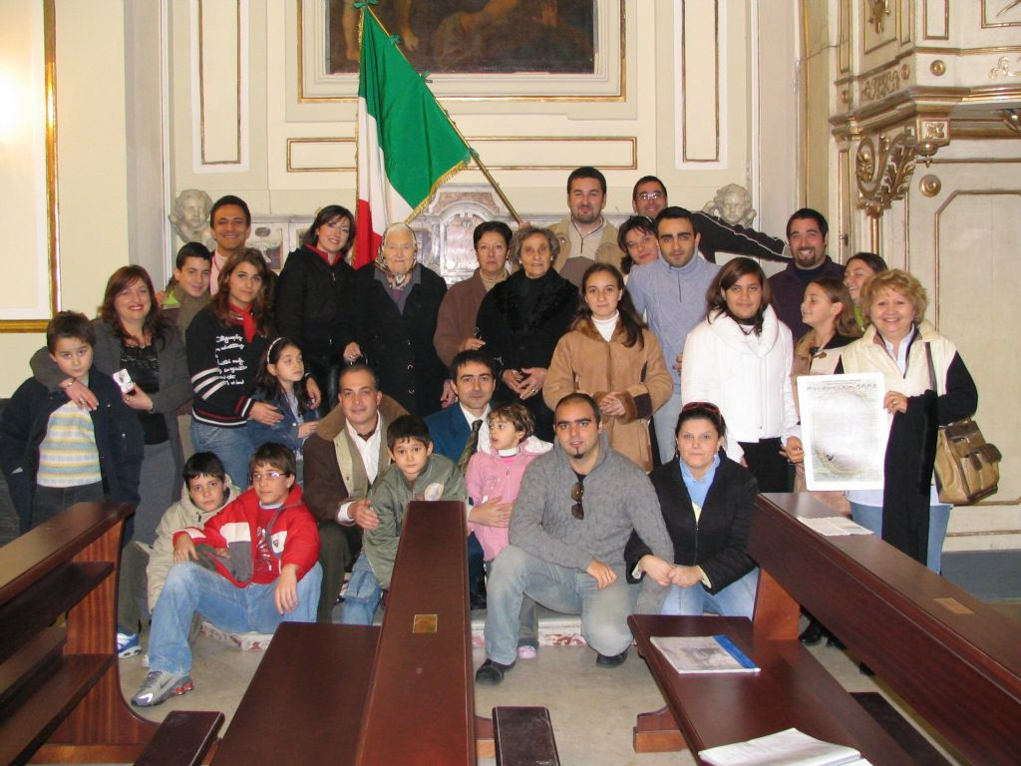
Azione Cattolica San Paolo Bel Sito
Domanda 35
A che anno risale il tesseramento in foto?
A. 2004/2005
B. 2011/2012
C. 2006/2007
D. 2005/2006

Slide 102
Azione Cattolica San Paolo Bel Sito
Domanda 35
A che anno risale il tesseramento in foto?
A. 2004/2005
B. 2011/2012
C. 2006/2007
D. 2005/2006

Slide 103
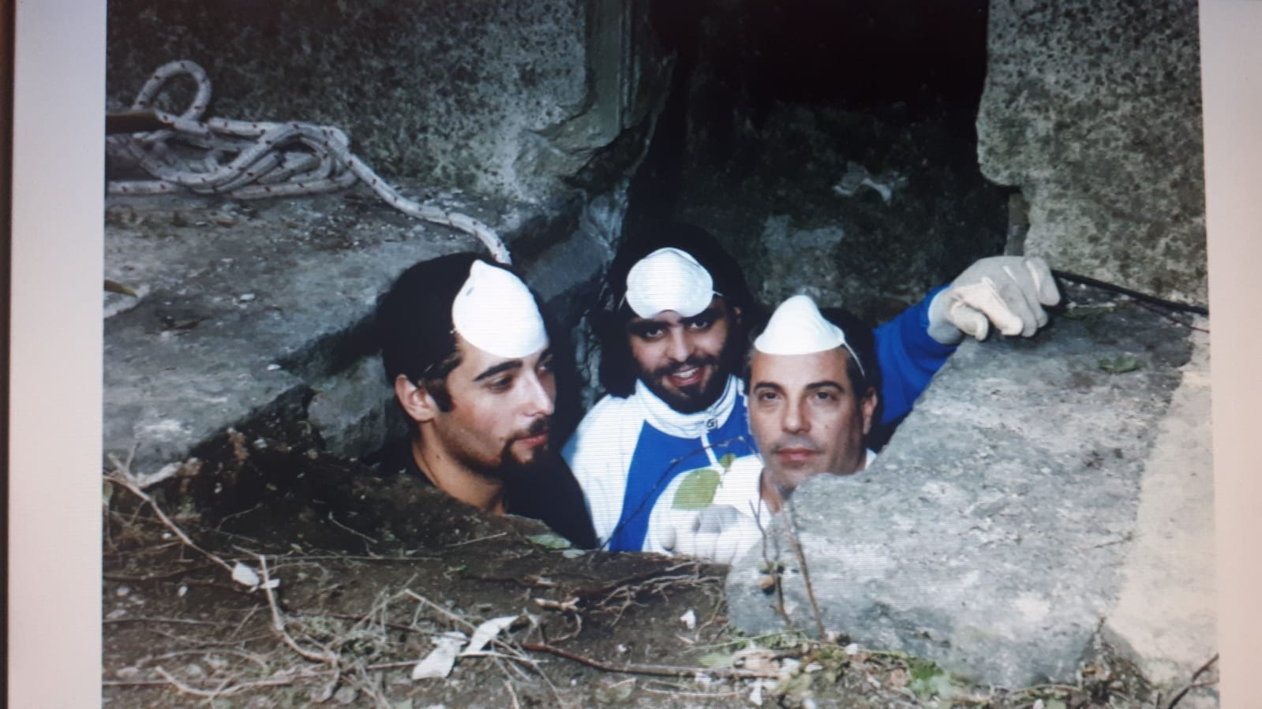
Azione Cattolica San Paolo Bel Sito
Domanda 36
Cosa stavano cercando di fare questi baldi giovani in foto?
A. Sono in punizione perché non hanno pagato la tessera AC
B. Sono alla ricerca del Santo Graal
C. Si nascondevano dai pericolosi bimbi dell’ACR
D. Puliscono la cripta dalle ossa

Slide 104
Azione Cattolica San Paolo Bel Sito
Domanda 36
Cosa stavano cercando di fare questi baldi giovani in foto?
A. Sono in punizione perché non hanno pagato la tessera AC
B. Sono alla ricerca del Santo Graal
C. Si nascondevano dai pericolosi bimbi dell’ACR
D. Puliscono la cripta dalle ossa

Slide 105
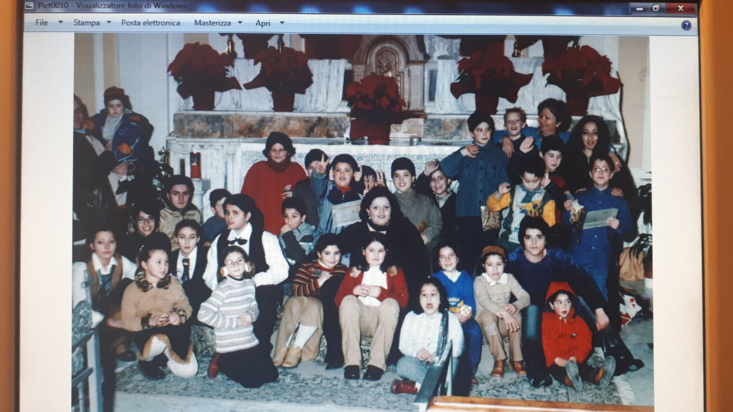
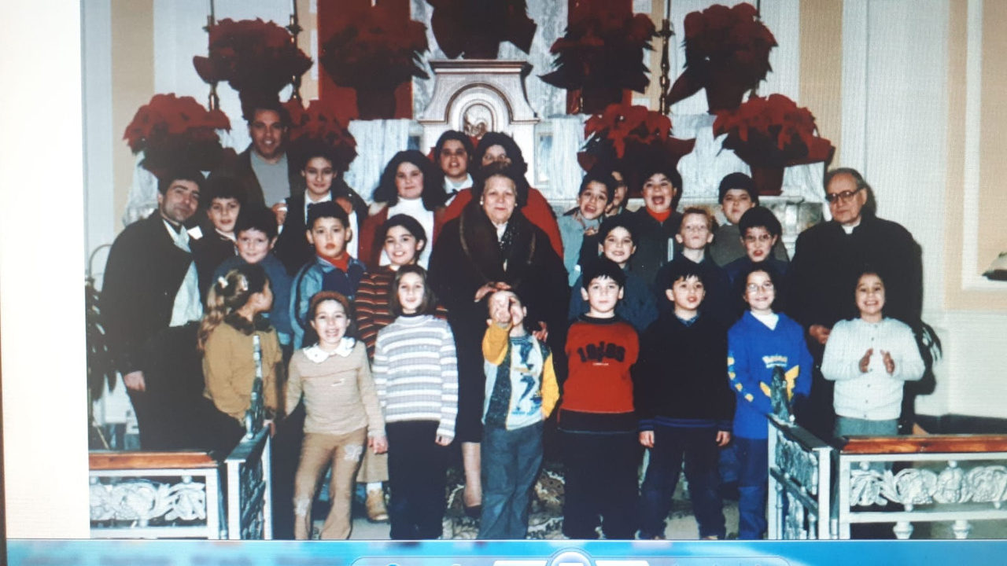
Azione Cattolica San Paolo Bel Sito
A. 2004/2005
B. 1999/2000
Domanda 37
Di che anno sono le foto qui sotto?
C. 2001/2002
D. 1985/1986

Slide 106
Azione Cattolica San Paolo Bel Sito
A. 2004/2005
B. 1999/2000
Domanda 37
Di che anno sono le foto qui sotto?
C. 2001/2002
D. 1985/1986

Slide 107
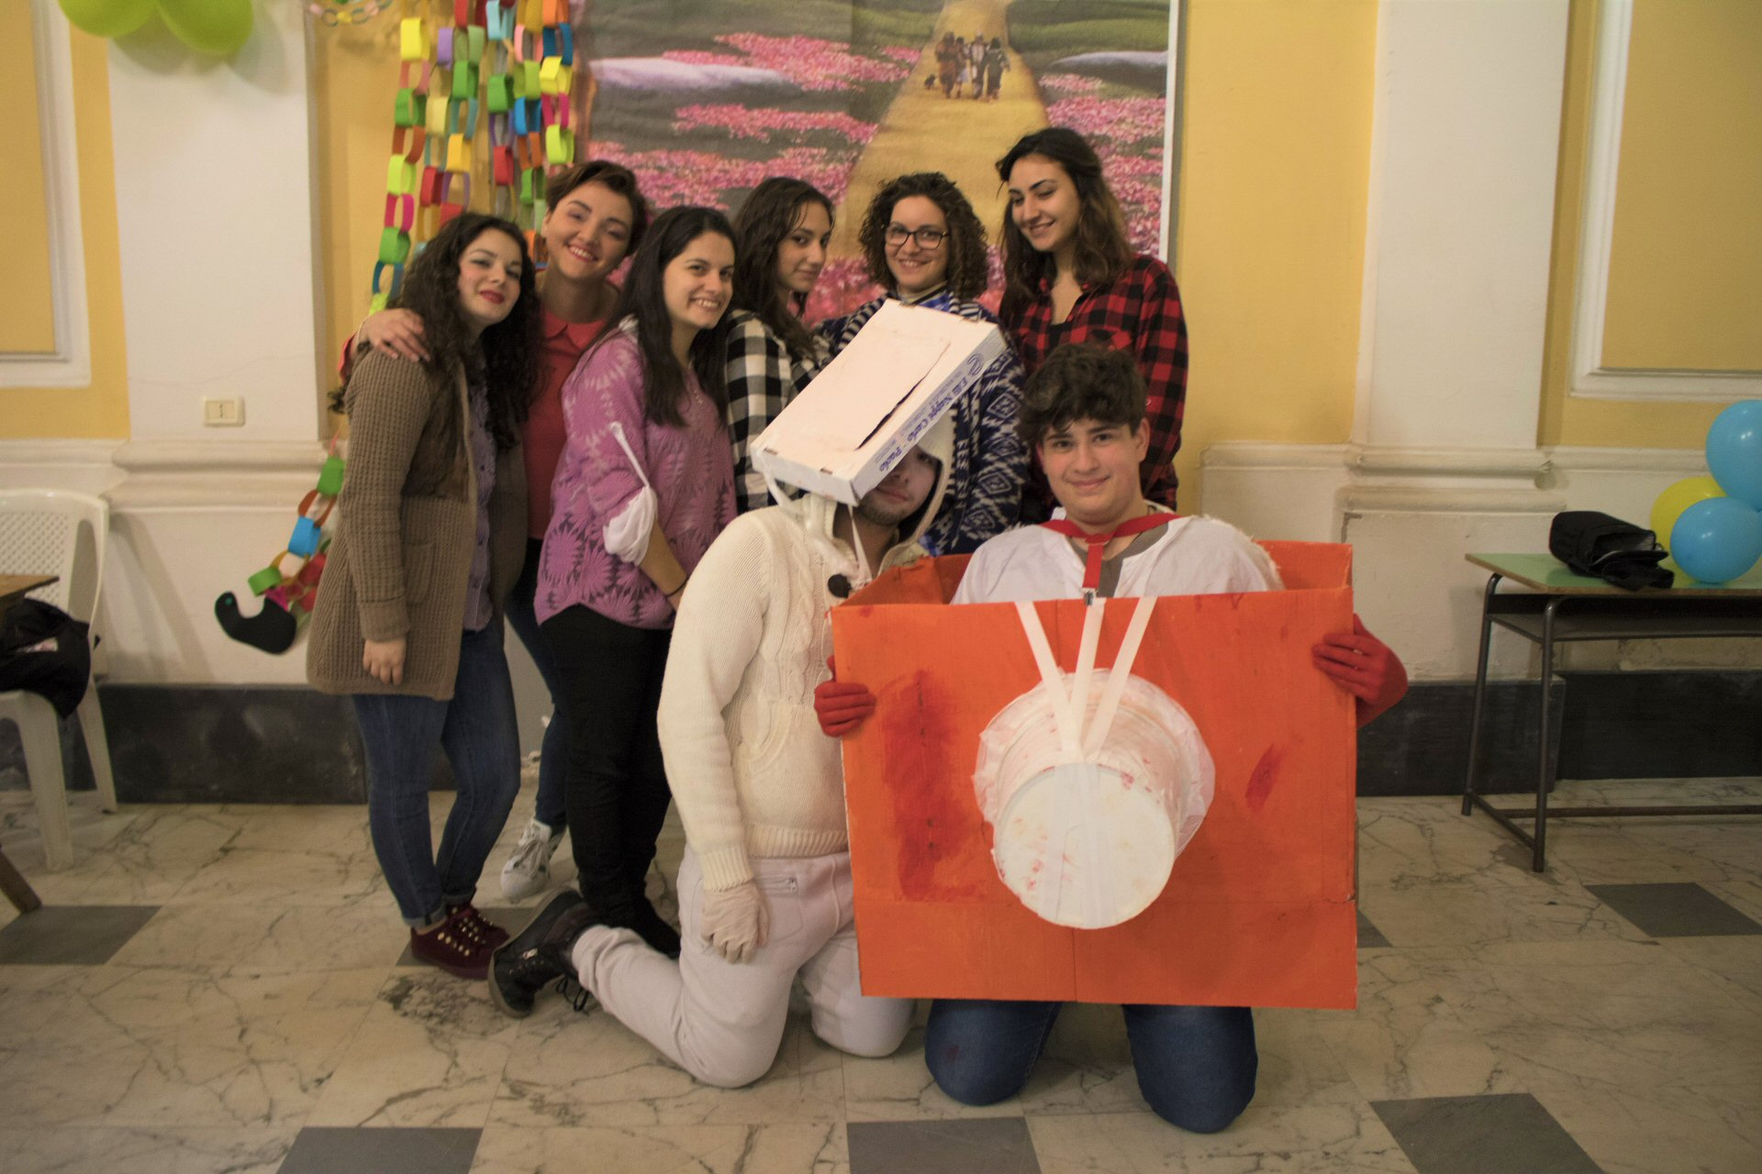
Azione Cattolica San Paolo Bel Sito
Domanda 38
Cosa hanno cercato di rappresentare Vincenzo e Giuseppe nel carnevale 2019?
A. Omino Michelin con una ferrari
B. Telescopio con obiettivo
D. Saetta McQueen e Mac iCar del film di animazione Cars
C. Macchina Fotografica con il flash

Slide 108
Azione Cattolica San Paolo Bel Sito
Domanda 38
Cosa hanno cercato di rappresentare Vincenzo e Giuseppe nel carnevale 2019?
A. Omino Michelin con una ferrari
B. Telescopio con obiettivo
D. Saetta McQueen e Mac iCar del film di animazione Cars
C. Macchina Fotografica con il flash

Slide 109
Azione Cattolica San Paolo Bel Sito
A. Torneo di Calcetto diocesano 2017/18
Domanda 39
B. Torneo di Pallavolo
diocesano 2017/18
In quale di queste competizioni la nostra AC ha superato i gironi ma poi è stata eliminata ai turni di eliminazione diretta?
C. Torneo di briscola parrocchiale
D. Torneo di Golf nazionale 2017/18

Slide 110
Azione Cattolica San Paolo Bel Sito
A. Torneo di Calcetto diocesano 2017/18
Domanda 39
B. Torneo di Pallavolo
diocesano 2017/18
In quale di queste competizioni la nostra AC ha superato i gironi ma poi è stata eliminata ai turni di eliminazione diretta?
C. Torneo di briscola parrocchiale
D. Torneo di Golf nazionale 2017/18

Slide 111
Azione Cattolica San Paolo Bel Sito
Spiegazione
La nostra squadra di calcetto parrocchiale ha partecipato alla San Paolino’s Cup 2017/18 (torneo di calcetto diocesano) ottenendo l’invidiabile record di riuscire a superare i gironi pur non vincendo o pareggiando mai ma perdendole tutte per poi essere comunque eliminata al primo turno di eliminazione diretta.
Teniamo a sottolineare che i nostri educatori ci hanno sempre sottolineato che “L’importante è divertirsi e non vincere.”

Slide 112
Azione Cattolica San Paolo Bel Sito
A. Fresellata
Domanda 40
B. Panini e mortadella
Quale di questi è un tradizionale evento culinario di fine anno?
C. Colazione latte e biscotti
D. Spaghettata aglio e olio di mezzanotte

Slide 113
Azione Cattolica San Paolo Bel Sito
A. Fresellata
Domanda 40
B. Panini e mortadella
Quale di questi è un tradizionale evento culinario di fine anno?
C. Colazione latte e biscotti
D. Spaghettata aglio e olio di mezzanotte

Slide 114
Azione Cattolica San Paolo Bel Sito
se il quiz vi è piaciuto lo potete trovare sul nostro sito parrocchiale www.parrocchiabelsito.it
2

